Slide 1

Gépi tanulás, elemzés folyamata

Slide 2
Az MI előtt uralni kell a Big Data-t! Azaz legyenek meg az adatok!
AI, DL
A / B teszt, kísérletezés, egyszerű ML algoritmusok
Adatelemzés, metrikák, szegmensek, aggregálás, vizualizáció, tanulóadatok
adattisztítás, anomália detekció, adat-előkészítés
Megbízható adatáramlás, infrastruktúra, ETL, strukturált és nem strukturált adatok tárolása
Adatrögzítés, szenzorok (IoT), külső adatok, felhasználók / fogyasztók által generált tartalom
TANULÁS, OPTIMALIZÁLÁS
FELTÁRÓ ELEMZÉS, CÍMKÉZÉS
FELFEDEZÉS, ÁTALAKÍTÁS
ADATMOZGATÁS, MENTÉS
ADATGYŰJTÉS

Slide 3
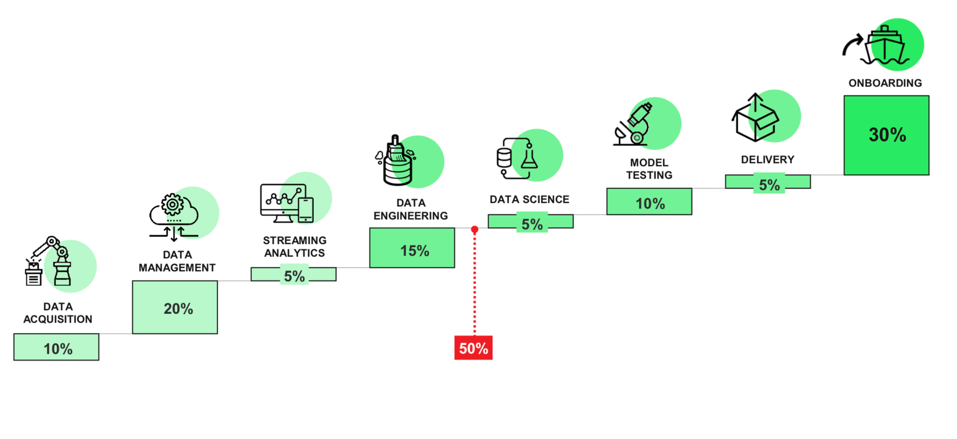
Folyamat, technikai erőfeszítések, költségvetés

Slide 4
Elemzési folyamat
Domain
IT
Matema-tika
Adatok megszerzése, gyűjtése és tárolása
Discovery – a domain, probléma megértése (kérdezzük meg a helyes kérdéseket)
Adat integrálás
Adatfeldolgozás, előkészítés és tisztítás
Feltáró adatelemzés / Vizuális adatelemzés
Leírók kiválasztása
Egy vagy több potenciális modell és algoritmus kiválasztása
A kiválasztott algoritmusok használata: betanítás, modell építés
Az eredmények mérése és javítása (validálás és hangolás)
Az eredmények bemutatása – vizualizáció, storytelling

Slide 5
Adatok előkészítése
Discovery - problem definition
Adatgyűjtés
Discovery - project definition
Adatgyűjtés
Adat, elemzési infrastruktúra
Elsődleges adatelemzés – kutatási hipotézis
Adattisztítás
ELT
Adatintegráció
(SQL, API, SOA)
Adat transzformáció
Feltáró adatelemzés / Vizuális adatelemzés
Leírók kiválasztása
Modell építés, Machine Learning / Data Mining alg.
Előfeldolgozás
Algoritmusok futtatása
Validálás, Monitorozás
Előrejelzés + optimalizálás
Eredmény elemzése, bemutatása

Slide 6
Microsoft Team Data Science Process

Slide 7
Team

Slide 8
Köszönöm a figyelmet!

